Slide 1
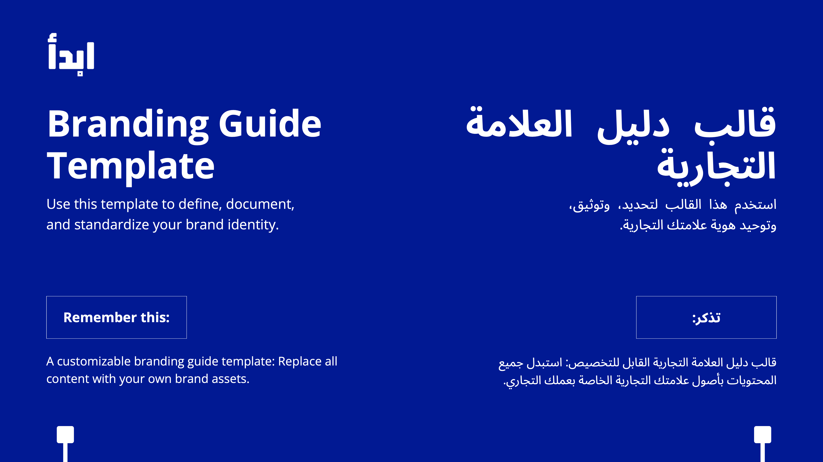
،

Slide 2
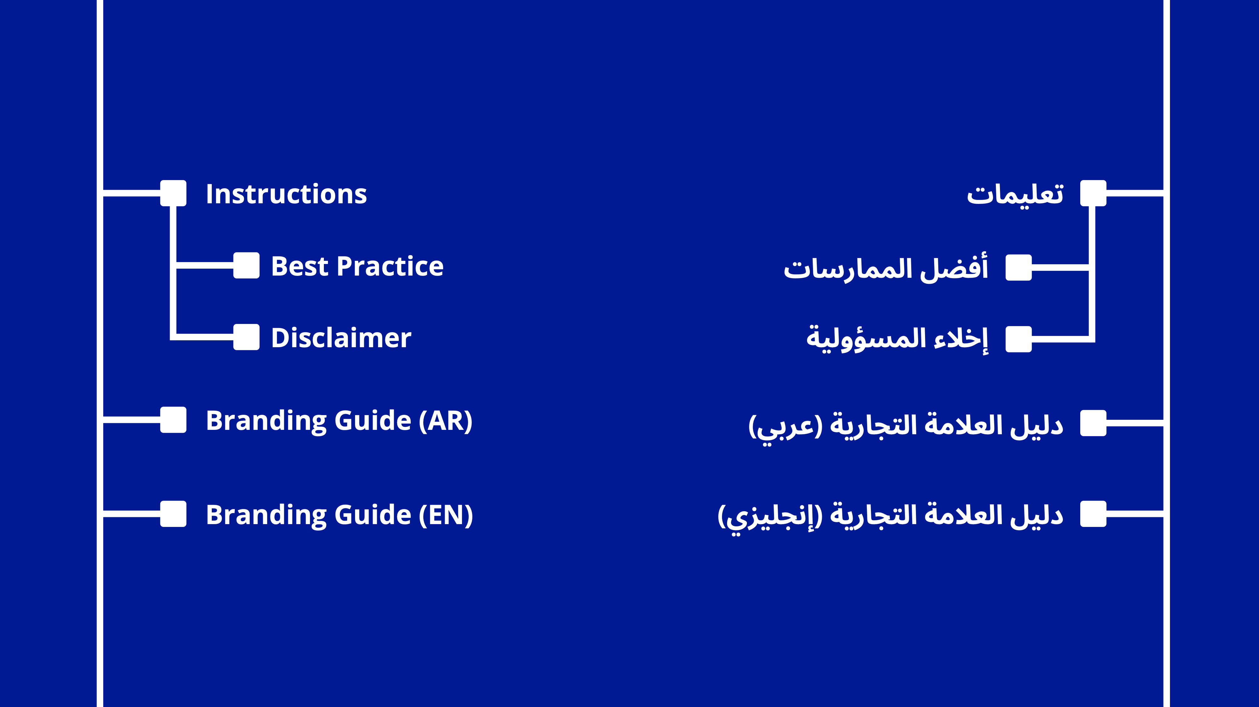

Slide 3
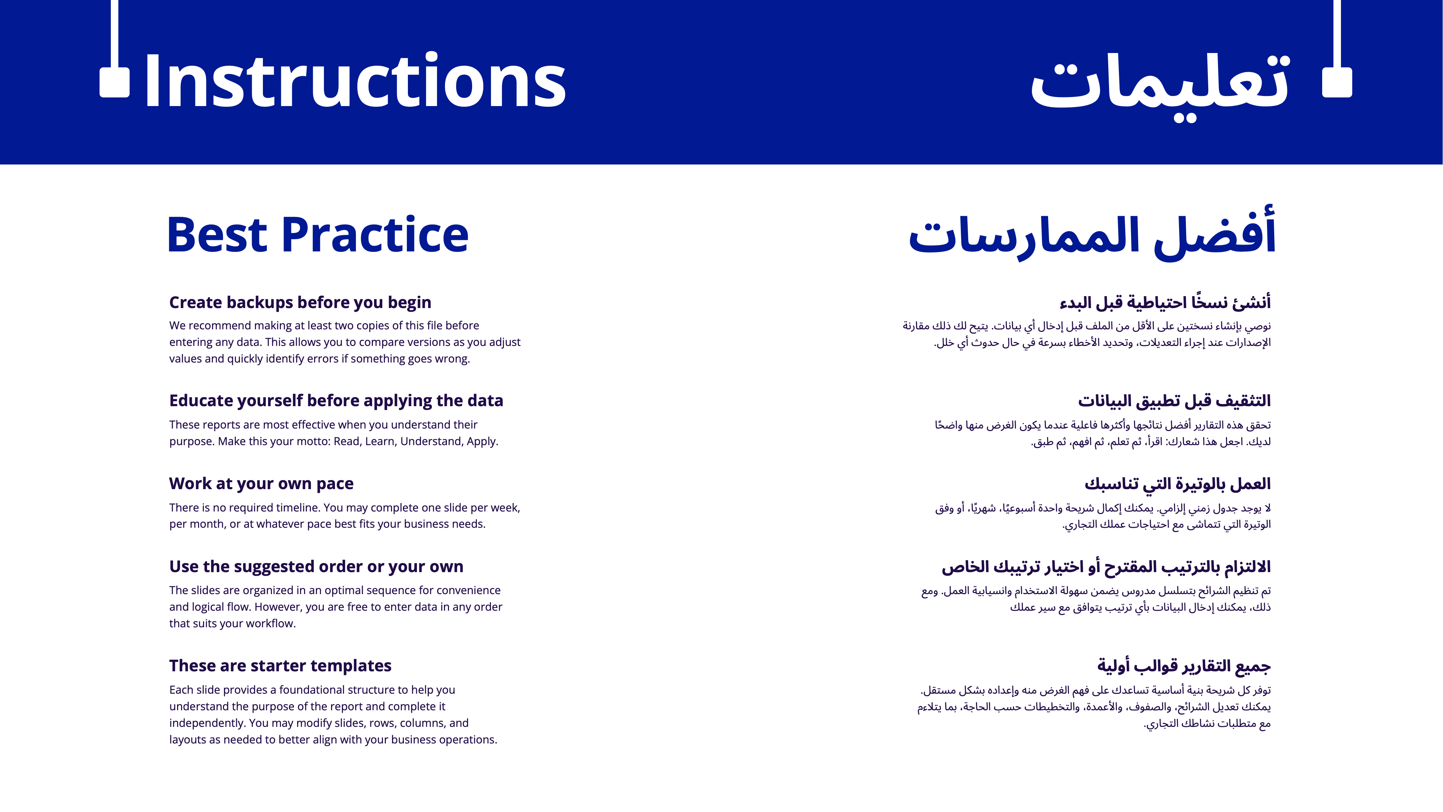

Slide 4
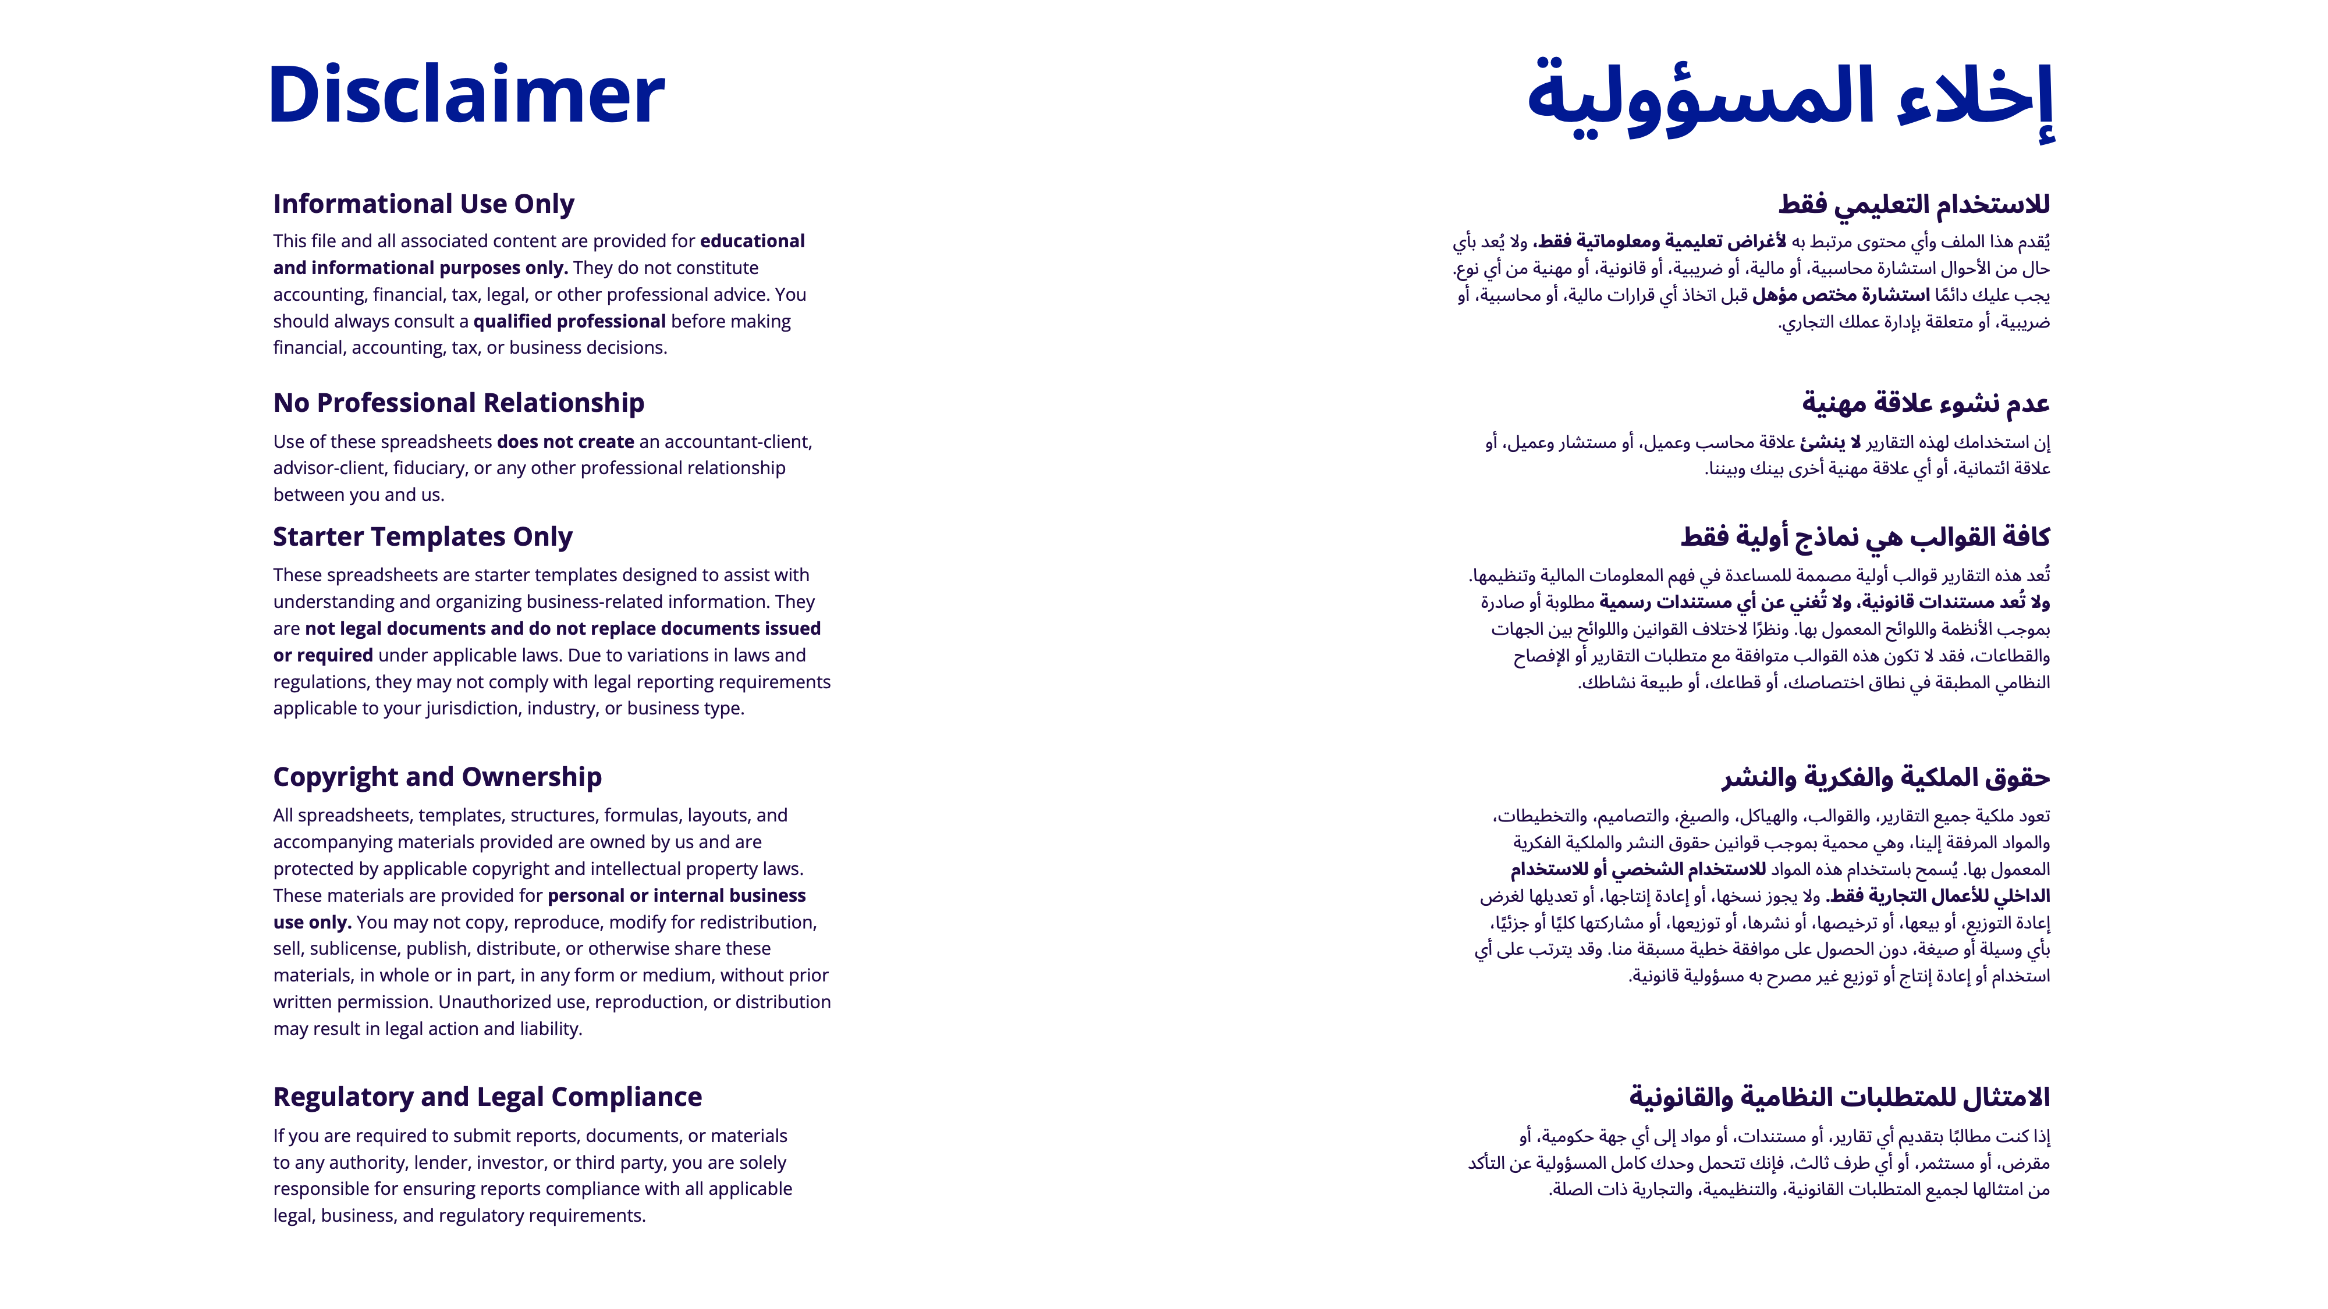

Slide 5
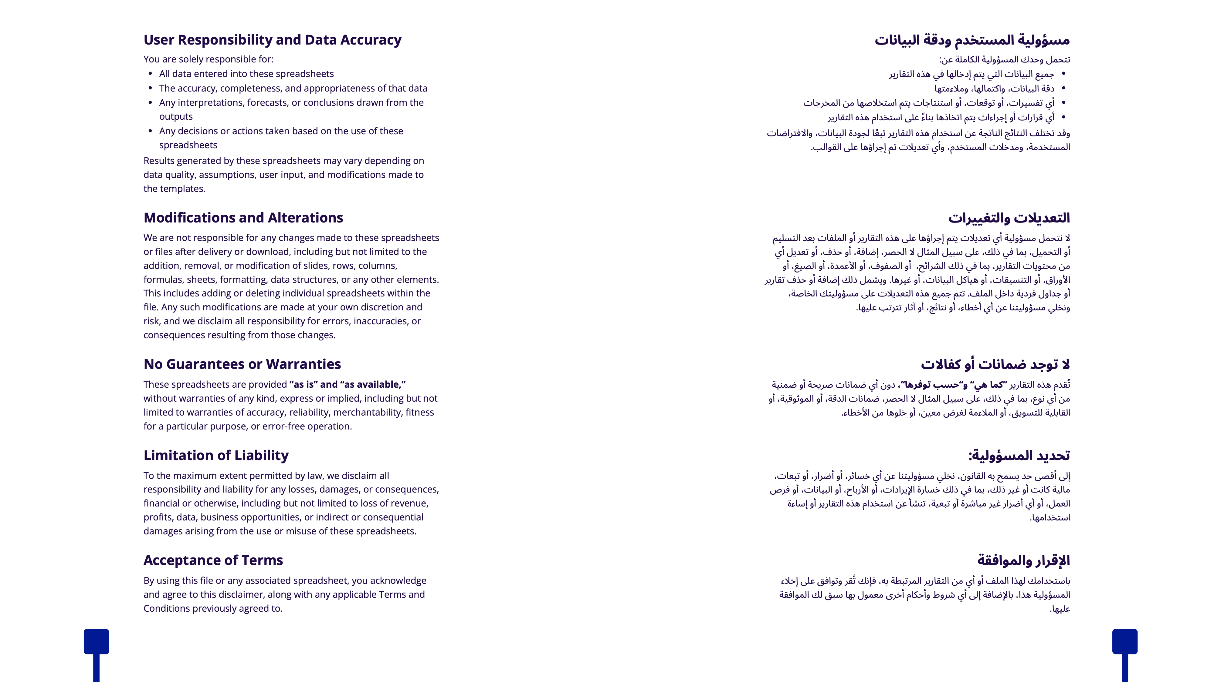

Slide 6
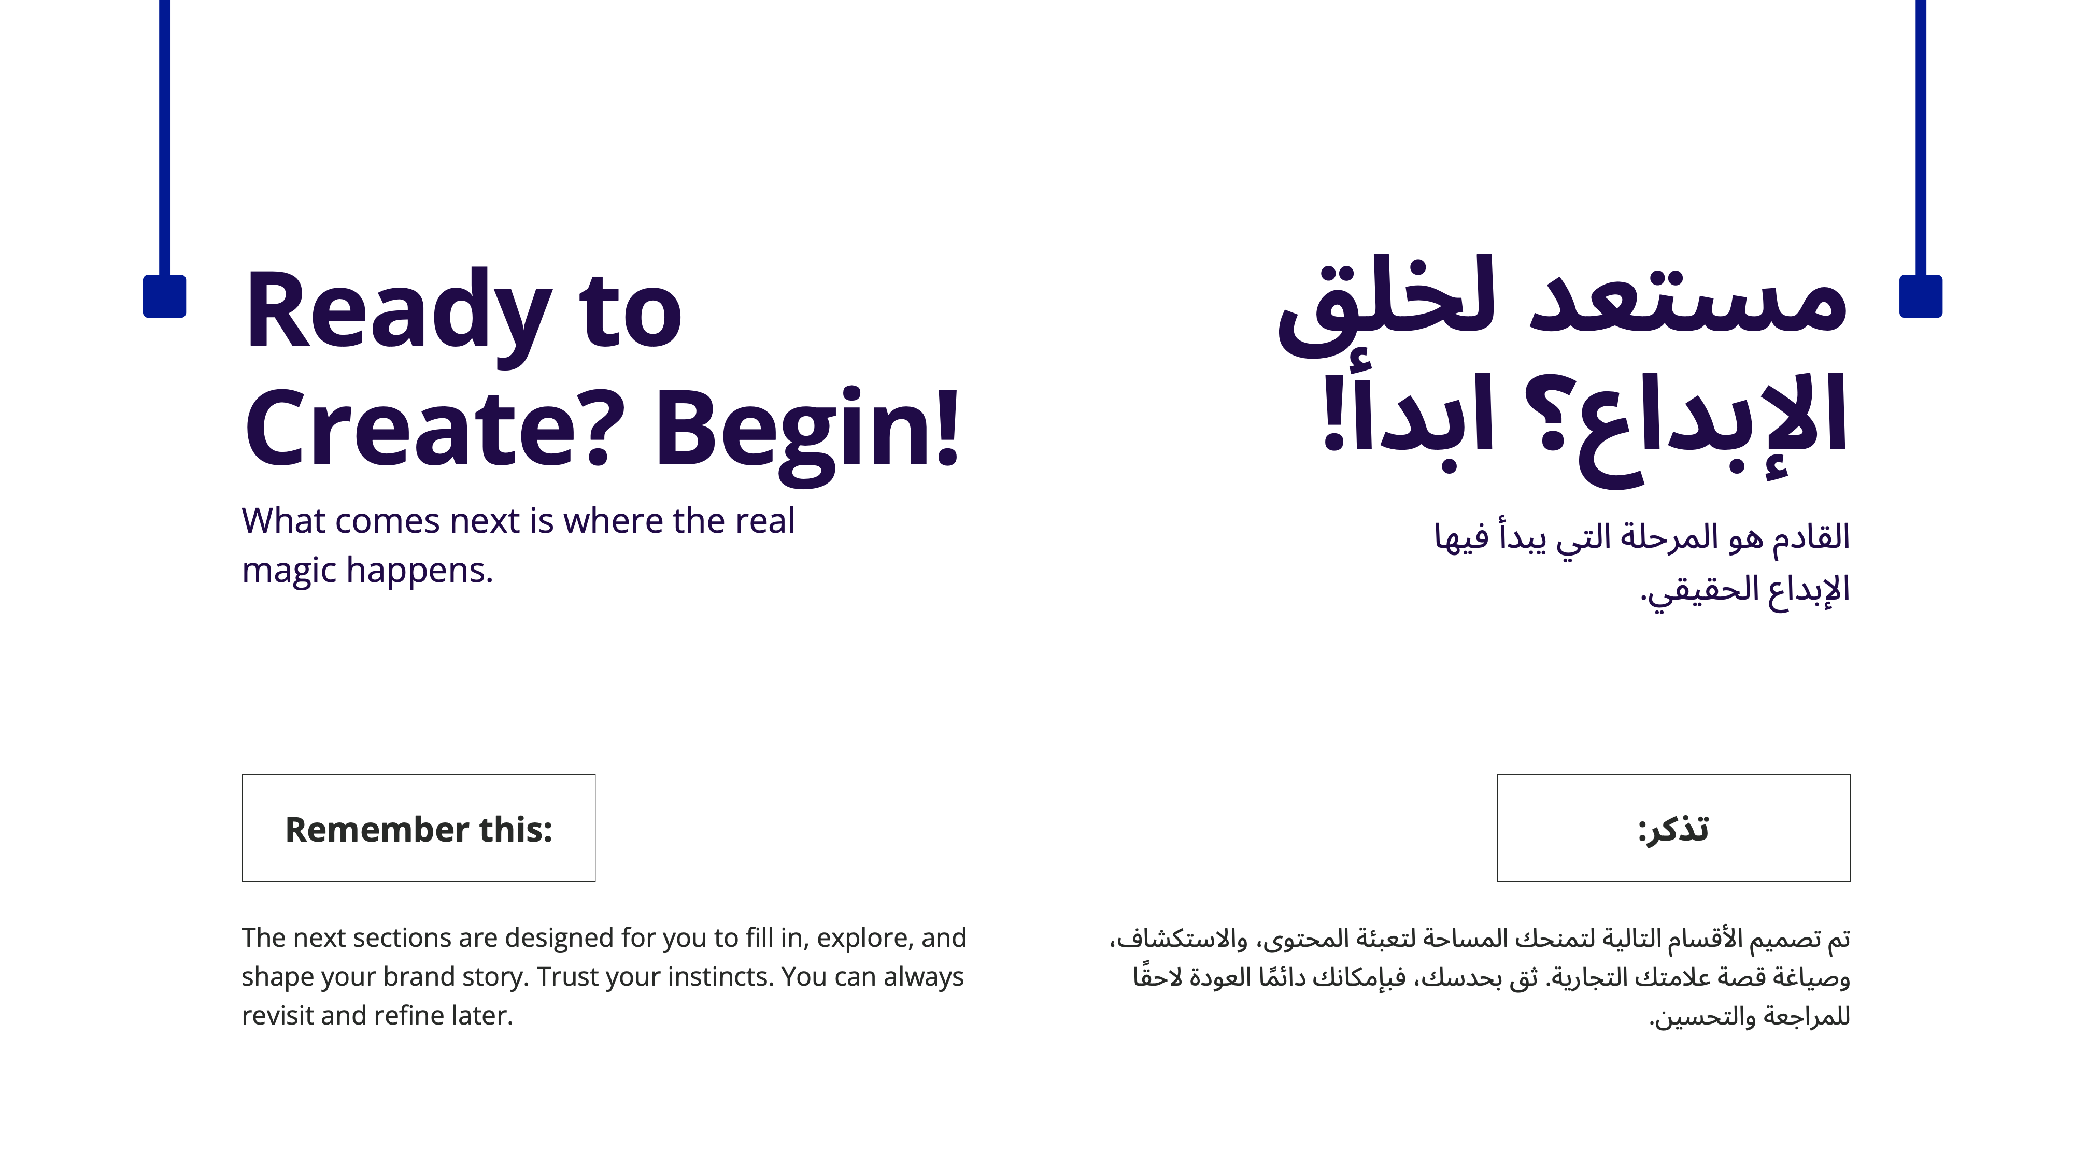

Slide 7


Slide 8
أضف شعار
إستراتيجية الهوية التجارية
الشهر—السنة

Slide 9
من نحن
أضف شعار

Slide 10
قم بالتعريف عن عملك التجاري ومنتجك، والهوية التجارية المرتبطة بهما.
الرسالة
رسالة عملك التجاري.
العبارة
عبارة عملك التجاري (slogan).

Slide 11
توجه التصميم
استكشاف مفهوم الهوية التجارية:

Slide 12
  ملخص توجه التصميم، مثل: نحن نعتمد على الجماليات البسيطة وهي أساس توجهنا الإبداعي، والذي يوجه تركيز العملاء إلى بساطتنا في الإبداع والمصداقية في العمل.
توجه التصميم
  كيفية تحقيق توجه التصميم
  مثال: في ابدأ، نحن نستخدم المربعات لتشكيل مصفوفات بسيطة يسهل حفظها، مما يساعد على إنشاء انطباع قوي عن علامتنا التجارية المرتبطة بخدمتنا.

Slide 13
تصميم المفهوم
استكشاف مفهوم الهوية التجارية:

Slide 14

  ملخص الشعار، مثل: استخدمنا خط بزوايا حادة وقمنا باستبدال النقطة بشعارنا الرمزي لتعزيز هوية علامتنا التجارية.
الشعار الرئيسي

Slide 15


  ملخص الشعار، مثل: تمثل المربعات التنظيم والثبات ولذلك فاستخدام وتشكيل المربعات يمثل عملية البناء المستدام المطلوبة لبناء أي عمل تجاري، ومن خلال المربعات، نعزز هويتنا في دعم البناء.
الشعار الرمزي

Slide 16
  ملخص الشعار، مثل: في ابدأ، شعارنا الرئيسي هو شعارنا الخطي لدعم هوية علامتنا التجارية وتثبيت الهوية بدلا من التنويع.
الشعار الحرفي

Slide 17
  ملخص مجموعة الألوان، مثل: نريد لعلامتنا التجارية أن تعكس صورة الثبات والهدوء. الالتزام باللون الأزرق العميق للثبات، والأحمر الفاقع للحماس، والأبيض والأسود لإضافة التباين، سيمنحنا مظهرًا جذابًا يعكس هوية جذابة.
مجموعة الألوان
لون تزيين
ألوان العلامة التجارية الأساسية والخلفية
ألوان العلامة التجارية الأساسية والخلفية
Maraschino
#FF2600
rgb(255, 38, 0)
لون ثانوي
لون أساسي
White
#FFFFFF
rgb(255, 255, 255)
Midnight
#011993
rgb(1, 25, 147)
لون تزيين
Black
#00000
rgb(0, 0, 0)

Slide 18
  ملخص الخط أو الخطوط، مثل: تتميز الخطوط المختارة بطابعٍ كلاسيكي لطيف، مما يُضفي خط العنوان كلاسيكي لإضفاء لمسة من التشويق.
أأب‌ب
الخط (الخطوط)
عنوان أول جذاب
Canela Bold
أأب‌ب
هنا، يمكننا استخدامه كعنوان ثانٍ أو ثالث في نصنا للتأكيد على نوع المحتوى
Canela Text
أثناء استخدام هذا الخط لعرض النص، يتم عرض المحتوى نفسه بخط مقروء لا يجهد العينين.
Graphick
أأب‌ب
عنوان أول جذاب
Canela Bold
هنا، يمكننا استخدامه كعنوان ثانٍ أو ثالث في نصنا للتأكيد على نوع المحتوى
Canela Text
أأب‌ب
أثناء استخدام هذا الخط لعرض النص، يتم عرض المحتوى نفسه بخط مقروء لا يجهد العينين.
Graphick

Slide 19



  ملخص، مثل: للتأكد من أن تصميم شعارنا يمكن تطبيقه على عدة واجهات مختلفة، قمنا بإنشاء إصدارات تعمل بشكل جيد باللونين الأبيض والأسود.
اختلافات الشعار

Slide 20






  ملخص، مثل: استخدام مجموعة الألوان الخاصة بنا، يمكننا تعزيز عرض شعارنا وإبراز هوية علامتنا التجارية.
اختلافات الشعار

Slide 21
  ملخص العناصر المرئية، مثل: تعتبر البساطة أمرًا أساسيًا عند تصميم مفهومنا، وبالتالي سنركز على الأشكال الهندسية المألوفة التي ستنقل أيضًا هذا الإنطباع بسلاسة إلى علامتنا التجارية.
العناصر المرئية
أشكال العناصر المرئية

Slide 22
  قم بإضافة ملخص العناصر التي ستقوم في استخدامها في وسائل التواصل الاجتماعي هنا.
العناصر المرئية: تطبيقات على وسائل التواصل الاجتماعية
تطبيقات العناصر المرئية
أضف صورة

Slide 23
  قم بإضافة ملخص العناصر التي ستقوم في استخدامها في موقعك الالكتروني هنا.
العناصر المرئية: تطبيقات على صفحة الموقع الالكتروني
تطبيقات العناصر المرئية
أضف صورة

Slide 24
  قم بإضافة ملخص العناصر التي ستقوم في استخدامها في تطبيق الهواتف الذكية هنا.
العناصر المرئية: تطبيقات على الهاتف الذكي
تطبيقات العناصر المرئية
أضف صورة

Slide 25
  قم بإضافة ملخص العناصر التي ستقوم في استخدامها، أو صنعها أو طباعتها على منتجاتك هنا.
العناصر المرئية: تطبيقات على البضائع
تطبيقات العناصر المرئية
أضف صورة

Slide 26
ملخص مفهوم الهوية التجارية
نظرة عامة

Slide 27
ملخص مفهوم الهوية التجارية

Slide 28
أضف شعار
دليل الهوية التجارية

Slide 29


Slide 30
Add Logo
Branding Strategy
Month—Year

Slide 31
Who Are We?
Add Logo

Slide 32
Write about your business and product, and the brand identity associated with them.
Mission
Your business mission.
Slogan
Your business slogan.

Slide 33
Design Direction
Concept Exploration

Slide 34
  Write a summary of the design approach, such as: We rely on simple aesthetics, which is the basis of our creative approach, directing the focus of clients to our simplicity in creativity and credibility in work.
Design Direction
  How to achieve the design direction
  Example: At Ebda, we use boxes to form simple matrices that are easy to remember, which helps to create a strong impression of our brand associated with our service.

Slide 35
Concept Design
Concept Exploration

Slide 36
Core Logo
  Write a logo summary, for example: We used a line with sharp angles and replaced the dot with our logo icon to reinforce our brand identity.

Slide 37
  Write a logo summary, for example: The squares represent organization and stability, and therefore the use and formation of squares represents the sustainable building process required to build any business, and through the squares, we reinforce our identity in supporting construction.
Logo Icon

Slide 38
Logo Wordmark
  Write a logo summary, for example: In Ebda, our main logo is our wordmark logo to support our brand identity and establish identity rather than diversify.

Slide 39
  Write a color palette summary: We want our brand to reflect stability and tranquility. Adhering to deep blue for stability, bright red for enthusiasm, and black and white for contrast will give us an appealing look that reflects a compelling identity.
Color Palette
Accent Color
Core Brand Colors
Core Brand Colors
& Background
& Background
Maraschino
#FF2600
rgb(255, 38, 0)
Primary Color
Secondary Color
Midnight
#011993
rgb(1, 25, 147)
White
#FFFFFF
rgb(255, 255, 255)
Accent Color
Black
#00000
rgb(0, 0, 0)

Slide 40
Typography
  Write a typography summary, such as: The selected fonts have a pleasant classic character, giving the title font a classic feel to add a touch of excitement.
AaBb
Canela Bold
A Nice First Heading
Canela Text
Here, we can use it as the second or third heading of our text to stress content type
AaBb
Graphick
While using this one to convey the body text to showcase the content itself in a readable font that doesn't stress the eyes.
AaBb
A Nice First Heading
Canela Bold
Here, we can use it as the second or third heading of our text to stress content type
Canela Text
AaBb
While using this one to convey the body text to showcase the content itself in a readable font that doesn't stress the eyes.
Graphick

Slide 41
Logo Variations
  Write a summary, for example: To ensure that our logo design can be applied to several different interfaces, we created versions that work well in both black and white.

Slide 42
Logo Variations
  Write a summary, for example: By using our own color palette, we can enhance the display of our logo and highlight our brand identity.

Slide 43
  Write the visual elements summary, such as: Simplicity is key when designing our concept, so we will focus on familiar geometric shapes that will also carry the slick design into our brand.
Visual Elements
Visual Elements Shapes

Slide 44
Visual Elements: Social Media Application
  Write a summary of the elements you will be using on social media here.
Visual Elements Applications
Add Media

Slide 45
Visual Elements: Webpage Application
  Write a summary of the elements you will be using on your website here.
Visual Elements Applications
Add Media

Slide 46
Visual Elements: Smartphone Application
  Write a summary of the elements you will be using in your smartphone application here.
Visual Elements Applications
Add Media

Slide 47
Visual Elements: Merchandise Application
  Write a summary of the elements you will be using, making, or printing on your products here.
Visual Elements Applications
Add Media

Slide 48
Concept In A Nutshell
Overview

Slide 49
Summary of the Branding Strategy and Concept

Slide 50
Add Logo
Branding Guide

